Slide 1
ETKİLİ YÖNETİM İÇİN İÇ KONTROL

Slide 2
İŞ HAYATI NASIL YÖNETİLİYOR?

Slide 3
BİRAZ GENİŞLETELİM….

Slide 4
BİRAZ GENİŞLETELİM….

Slide 5
BİRAZ GENİŞLETELİM….

Slide 6
BİRAZ GENİŞLETELİM….

Slide 7
BİRAZ DAHA GENİŞLETELİM ‘’SATINALMA’’

Slide 8
GÜN SONUNDA….

Slide 11
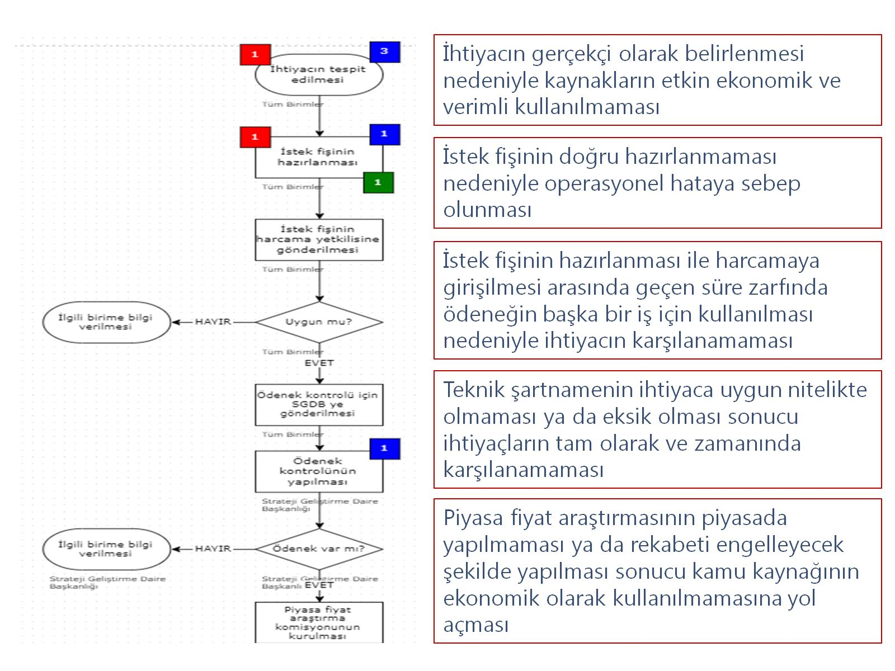

Slide 16
İç Kontrol Nedir?

Slide 25
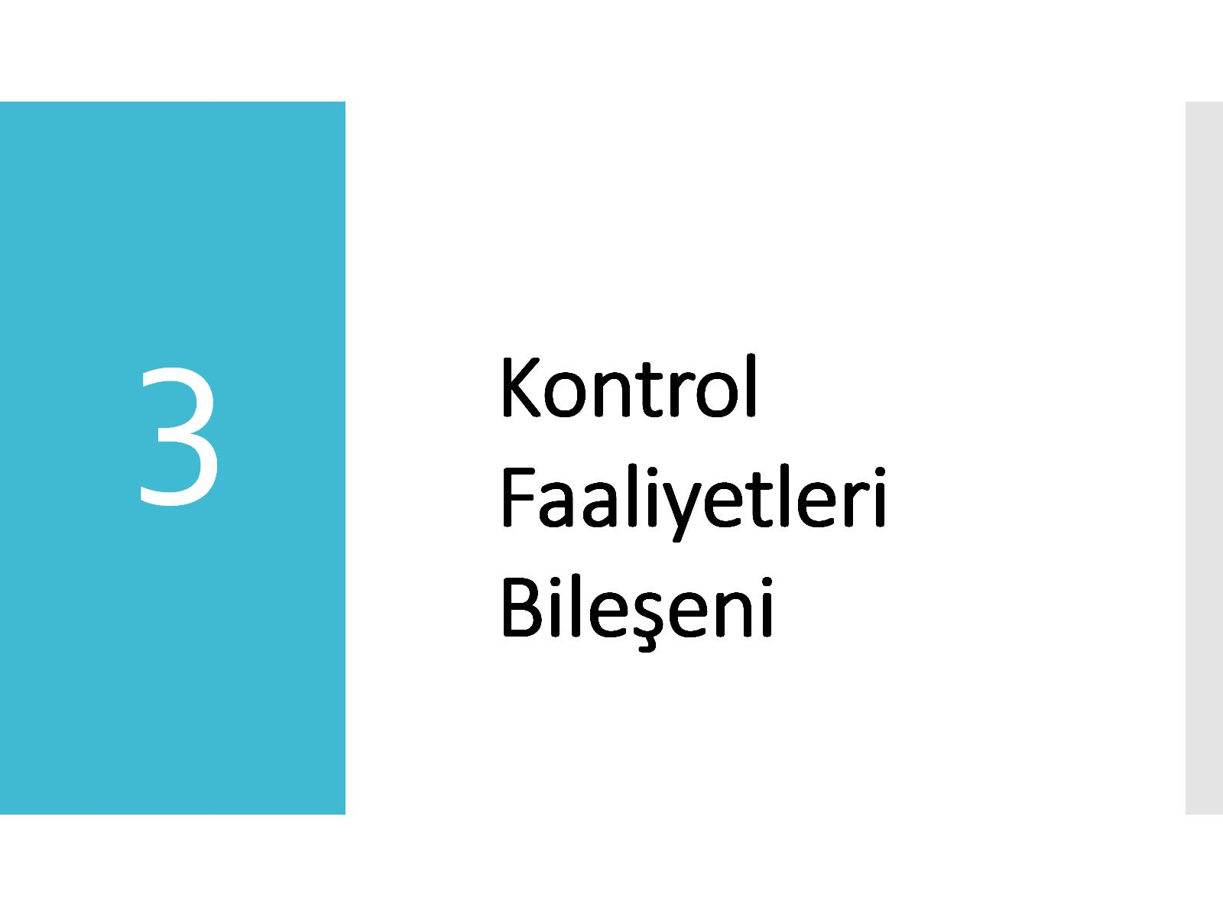

Slide 29
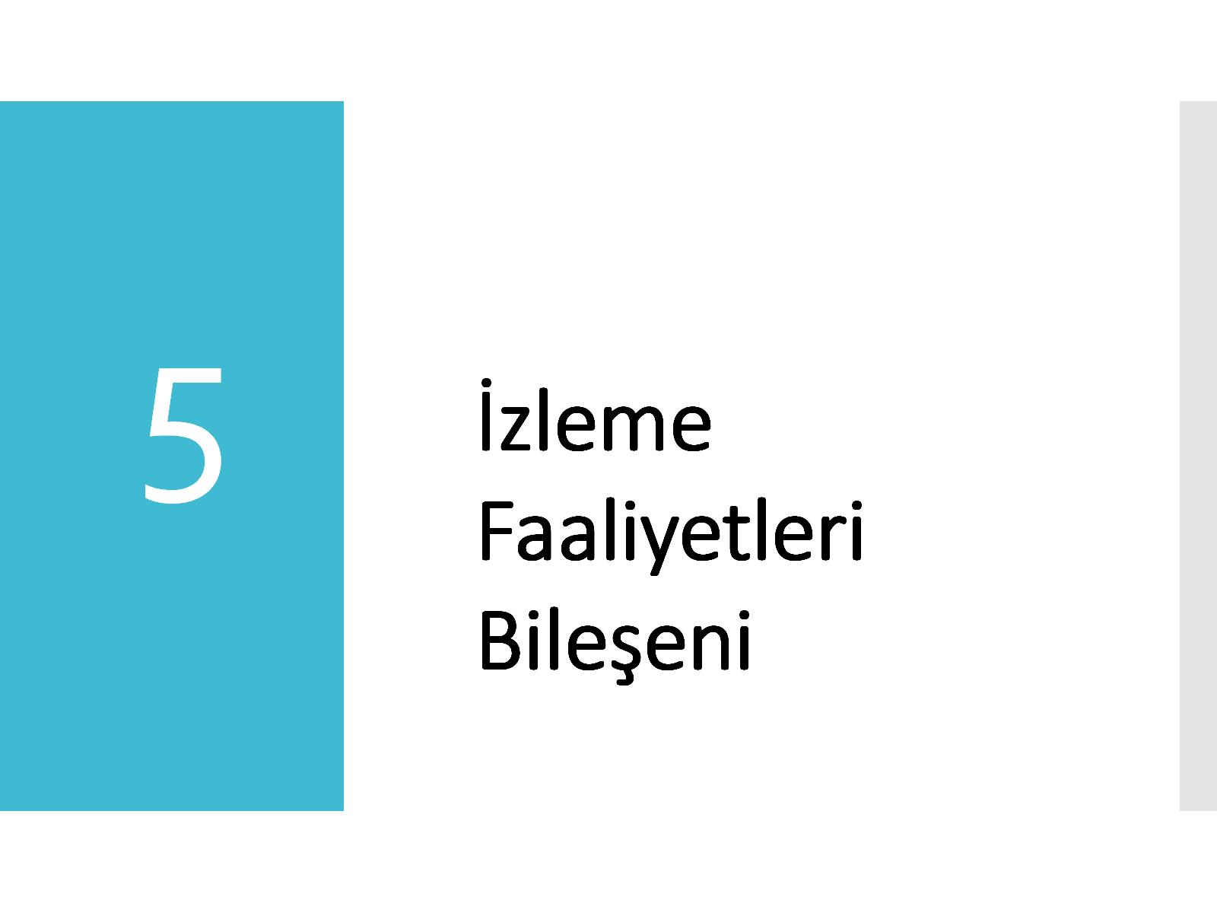

Slide 31
Stratejik Plan-Süreç Yönetimi – Risk Yönetimi Entegrasyonu

Slide 32
İLETİŞİM VE SORULAR İÇİN

